Slide 1
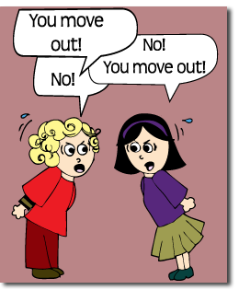
猜中國谚語
相見好,同住
難
不,妳才該搬出去
搬出去
1個廚房,不能有
2 個女人
Notes:
相見好,同住
難
1個廚房,不能有
2 個女人

Slide 2
Difference Betw. Love & Like
喜歡和愛的不同
愛love
喜歡like
有條件嗎?
沒有
有
動機
理智,情感,意志
情感
心態
僕人
購物
優先順序
他人
自己
失去吸引人的條件
不變
看情況
你认为在你的家中(婚姻中)有这爱吗?为什么?

Slide 3
和睦相處的秘訣
「他既然爱(agape)世间属自己的人，就爱他们到底。」
Agape:神那种无条件、牺性、付出，以及不计算代价的爱
主基督以什么实际行动去表达他的爱呢?
Notes:
約翰福音
13:1 逾越節以前，耶穌知道自己離世歸父的時候到了。他既然愛世間屬自己的人，就愛他們到底。2 吃晚飯的時候，魔鬼已將賣耶穌的意思放在西門的兒子加略人猶大心裡。3 耶穌知道父已將萬有交在他手裡，且知道自己是從神出來的，又要歸到神那裡去，4 就離席站起來，脫了衣服，拿一條手巾束腰，5 隨後把水倒在盆裡，就洗門徒的腳，並用自己所束的手巾擦乾。6 挨到西門彼得，彼得對他說：「主啊，你洗我的腳嗎？」7 耶穌回答說：「我所做的，你如今不知道，後來必明白。」8 彼得說：「你永不可洗我的腳！」耶穌說：「我若不洗你，你就與我無分了。」9 西門彼得說：「主啊，不但我的腳，連手和頭也要洗。」10 耶穌說：「凡洗過澡的人，只要把腳一洗，全身就乾淨了。你們是乾淨的，然而不都是乾淨的。」11 耶穌原知道要賣他的是誰，所以說：「你們不都是乾淨的。」12 耶穌洗完了他們的腳，就穿上衣服，又坐下，對他們說：「我向你們所做的，你們明白嗎？13 你們稱呼我夫子，稱呼我主，你們說的不錯，我本來是。14 我是你們的主，你們的夫子，尚且洗你們的腳，你們也當彼此洗腳。15 我給你們作了榜樣，叫你們照著我向你們所做的去做。16 我實實在在的告訴你們，僕人不能大於主人，差人也不能大於差他的人。17 你們既知道這事，若是去行就有福了。18 我這話不是指著你們眾人說的，我知道我所揀選的是誰。現在要應驗經上的話，說：『同我吃飯的人用腳踢我。』19 如今事情還沒有成就，我要先告訴你們，叫你們到事情成就的時候可以信我是基督。20 我實實在在的告訴你們，有人接待我所差遣的，就是接待我；接待我，就是接待那差遣我的

Slide 4
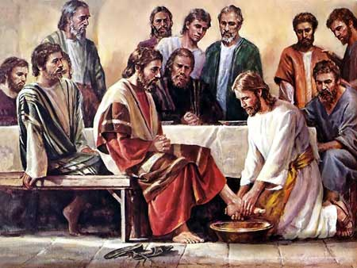
謙卑的服事
替门徒洗脚之前，主,门徒光景
如果是你
洗脚在主基督时代是谁应做的工作?主耶稣替门徒洗脚，彰显出爱的哪一方面的特色?
Notes:
在替门徒洗脚之前，主知道有什么事情将临到自己身上?
4.1你认为当时谁最需要人的安慰、关心和鼓励?
4.2若你处在主的光景中，你会完全忘记自己的需要，而只
关心别人的需要吗?
4.3如果你在这样的景况中，你会有什么反应?
5．主基督清楚他自己的身份是谁?他与门徒的关系如何?照常理，谁应替谁洗脚呢?为什么?
6．洗脚在主基督时代是谁应做的工作?主耶稣替门徒洗脚，彰显出爱的哪一方面的特色?
例: 家庭分工. 不是自我中心

Slide 5
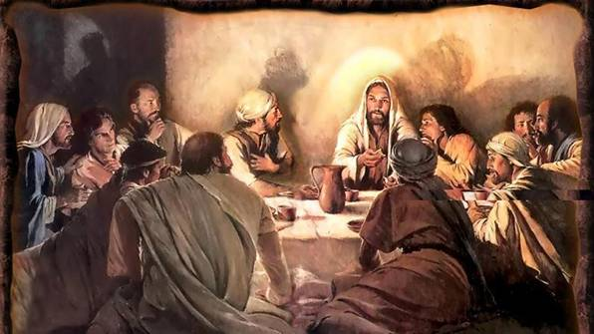
不輕易發怒，不計算人的惡
如果是你
7．主基督有否洗犹大和彼得的脚?他知道他们将会如何待他吗?
(参11,21,36,37)
若你是主基督，你对彼得和犹大有何感觉?你曾有过这样的经历吗?
从主这个行动中，你能说出「爱」有哪些特色吗?
Notes:
Joh 13:11 耶穌原知道要賣他的是誰
1Co 13:5 不做害羞的事，不求自己的益處，不輕易發怒，不計算人的惡
例: 出於意志, 不是等待對方來和解.
Family cold war

Slide 6
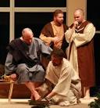
饒恕
如果是你
8,10—11節, 似乎有属灵的意义。
「干净」是指罪得赦免而言，到底主基督要怎样洗去人的罪?
(参来9：20，22)这表明爱包括些什么特色? (参罗5：7—8)
Notes:
Joh 3:16 「神愛世人，甚至將他的獨生子賜給他們，叫一切信他的，不至滅亡，反得永生。
https://zh.wikipedia.org/zh-hant/%E5%8D%A2%E5%88%9A%E4%BA%8B%E4%BB%B6
盧剛事件
洗腳 (罪) -> 潔淨 (血) _-> 死 (為我們)
功效: 谁為大 (過去的罪) , 猶大(現在的罪) , 彼得(將來的罪)

Slide 7
和睦的秘訣 The secret of peace
请问主这种agape的爱存在于你的家中吗? (同事关系中?)
你认为你需要这种爱吗?
神
人
人
人
人

Slide 8
接近愛的源頭
我们要怎样才可以有这种爱?
神
人
人
謙卑的服事
不輕易發怒，不計算人的惡
饒恕

